Slide 1
Умножение плотных матриц
Комаров Артем Б05-872б

Slide 2
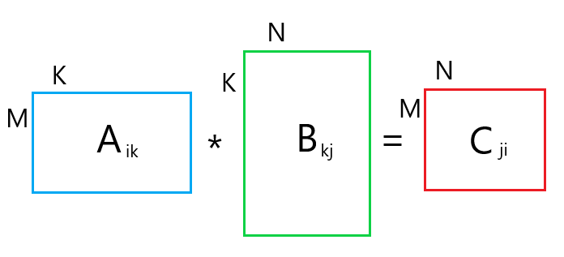
Описание
(7) Умножение двух плотных матриц (A*B=C).
Плотные квадратные матрицы со случайными элементами.
Строчно-столбцовое распределение данных по процессорам
Без дублирования начального и конечного распределения данных, например, А и С по блочным строкам, В - по столбцам.

Slide 3
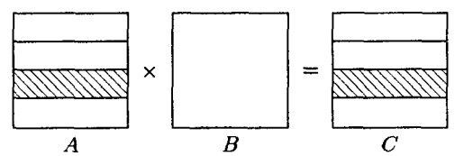
Простейший алгоритм

Slide 4
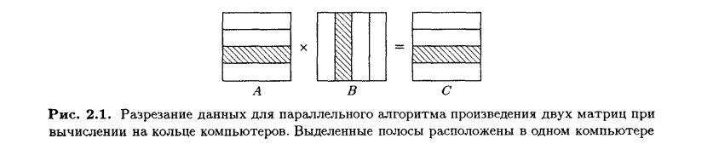
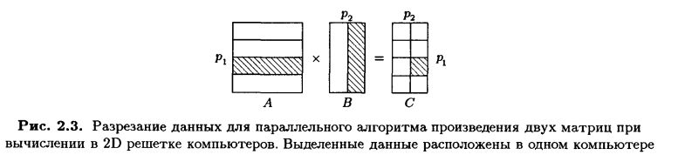
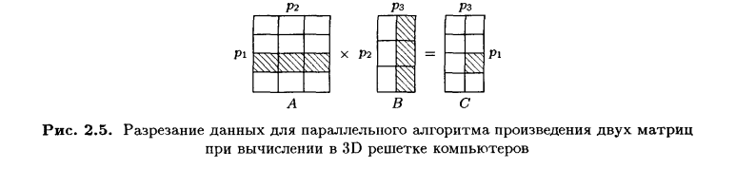
Алгоритмы

Slide 5

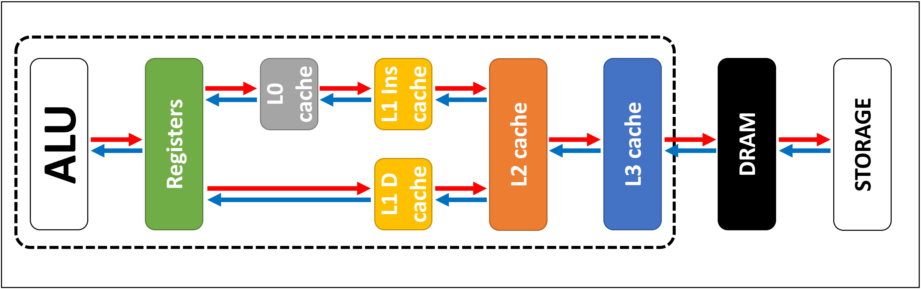
Блочное умножение матриц

Slide 6
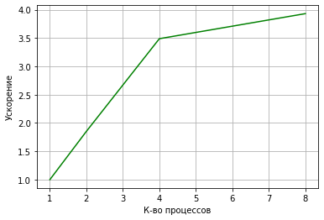
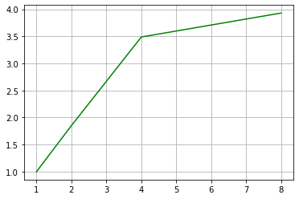
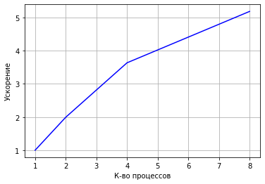
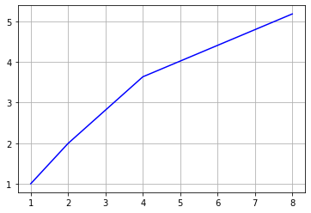
Ускорение
MPI
Блочное умножение

Slide 7
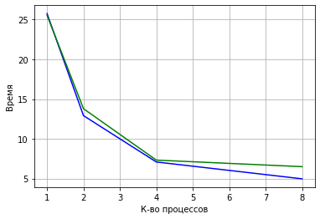
Сравнение

Slide 8
Спасибо за внимание!

